Slide 1
CAPSTONE Etapa 1
Proyecto Digitalización “Matteo Masas”
Integrantes: -Alyson Cuevas
-Thomas Puma
Fecha: 3/09/2026
Asignatura: (PT4614 Capstone – Sección 005D)
Docente:Fabián Alejandro Álvarez Montenegro

Slide 2

Resumen Ejecutivo del Proyecto
Contexto: "Matteo Masas" es una pyme familiar comercializadora de masas saladas y dulces situada en la comuna de Padre Hurtado
Problema: Control de inventario y recepción de pedidos gestionados manualmente, lo que genera errores en el cálculo de stock y demoras en atención.
Ejecución Técnica: Desarrollo bajo metodología ágil Scrum, con arquitectura web moderna y base de datos relacional durante un periodo de 13 semanas
Solución propuesta: Plataforma web integral compuesta por dos módulos.
Vista Cliente: Catálogo dinámico, carrito de compras y registro de pedidos en línea.
Vista Administrador: Panel de control privado para la dueña con monitoreo de pedidos en tiempo real y alertas automáticas de stock crítico.

Slide 3
Problema de Negocio y Relevancia Laboral

Slide 4


Oportunidad y Problema de Negocio | Relevancia e Impacto en el Campo Laboral
Procesos Manuales: Registro informal de ventas y falta de trazabilidad en la cola de pedidos | Aporte a la Industria TI: Responde a la alta demanda laboral de transformación digital en el sector de microempresas y comercio minorista.
Quiebres de Stock: Pérdida de ventas y errores en la producción de productos de alta demanda (panes de completo, churrasco, marraquetas, hallullas, berlines, sopaipillas, etc.). | Valor para el Negocio: Reducción de márgenes de error operacionales en la gestión de insumos. Optimización de los tiempos de preparación del local. Mejora directa en la experiencia de compra mediante un canal de venta online fluido

Slide 5
Alineación con Perfil de Egreso e Intereses Profesionales

Slide 6

Competencias del Perfil de Egreso Aplicadas:
Desarrollo de Software Web: Aplicación de arquitectura Full-Stack (Frontend interactivo y Backend con API REST).
Bases de Datos Relacionales: Modelamiento y estructuración lógica/física para el control de inventario y transacciones.
Gestión Informática e Ingeniería de Requisitos: Levantamiento directo de requerimientos y gestión ágil del ciclo de vida del software.
Intereses Profesionales del Equipo:
Especialización: Desarrollo de software orientado al comercio electrónico y sistemas distribuidos.
Crecimiento Profesional: Experiencia directa en el tratamiento con clientes reales, toma de decisiones de arquitectura y despliegue de soluciones en producción.

Slide 7
Objetivos General y Específicos

Slide 8

Objetivos Específicos:
Objetivos General
1
Levantar y formalizar los requerimientos funcionales y no funcionales junto a la cliente.
2
Diseñar el modelo relacional de datos y los prototipos de interfaz de usuario (Vista Cliente y Vista Admin)
"Desarrollar e implementar un sistema web transaccional y de gestión de stock para la pyme Matteo Masas en Padre Hurtado, permitiendo la compra en línea por parte de los clientes y la administración centralizada de pedidos e inventario por parte de la dueña del local."
3
Construir el módulo cliente con catálogo interactivo y procesamiento de pedidos.
4
Implementar el módulo administrador para el control de stock en tiempo real y cambio de estados de pedidos.
5
Ejecutar pruebas de software e implantar el sistema en un entorno servidor web de producción para la semana 13.

Slide 9
Metodología de Trabajo: Ágil (Scrum / Kanban)

Slide 10

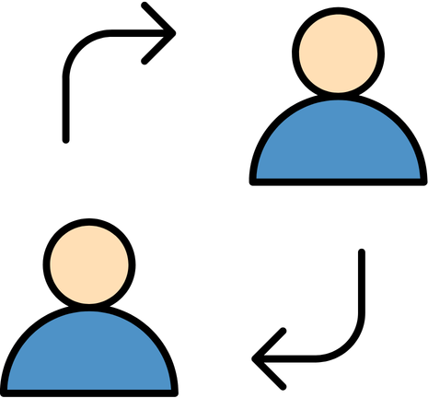
Selección de Metodología:
División de Roles y Responsabilidades:
Marco Elegido: Scrum adaptado con tablero Kanban para un equipo de 2 integrantes.
Justificación Técnico-Disciplinar: Permite entregas incrementales y validaciones continuas del software con la dueña del negocio, reduciendo el riesgo de desajustes en los requerimientos.
Alyson Cuevas (Desarrollador Frontend & UX/UI / Enlace de Requerimientos): Diseño de interfaces responsivas, maquetación UI/UX de ambas vistas y comunicación directa con la cliente.
Thomas Pumas (Desarrollador Backend & Base de Datos / QA Lead): Modelamiento y normalización de la base de datos, desarrollo de lógica de negocio (APIs/Stock) y gestión del plan de pruebas.

Slide 11
Plan de Trabajo y Cronograma (13 Semanas)
5

Slide 12
FASE 01
S1-S4
FASE 02
S5-S7
FASE 02
S8-S10
FASE 02
S11
FASE 03
S12-S13
Levantamiento de Requerimientos y Diseño de BD / Arquitectura
Desarrollo Módulo Cliente (Catálogo y Carrito)
Desarrollo Módulo Admin & Lógica de Stock
Pruebas de Integración y Ajustes de Usabilidad
Despliegue en Servidor Web, Manuales y Defensa Final
Actividad Principal
Recursos / Herramientas
Figma, dbdiagram.io, VSCode
Framework JS, HTML5/CSS3
Node.js/Python, MySQL/PostgreSQL
Postman, Entorno Localhost/Staging
Render, GitHub, SSL

Slide 13
Matriz de Factibilidad y Gestión de Riesgos
6

Slide 14
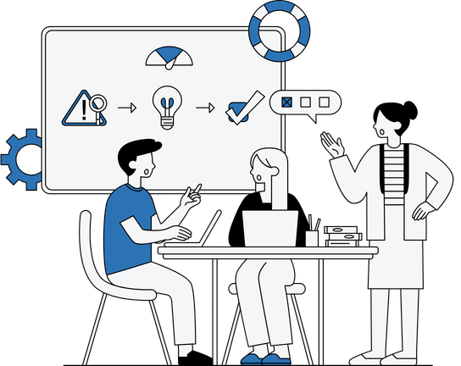
Matriz de Riesgos y Mitigaciones
Riesgo Técnico / Operativo | Impacto | Plan de Mitigación / Acción
Poca disponibilidad de la cliente por jornada labora | Medio | Entrevistas breves y validación de prototipos asíncrona mediante Figma.
Cambios o nuevos requerimientos durante el desarrollo | Alto | Congelamiento de alcance (Scope Freeze) tras aprobar el MVP en la Semana 4.
Complejidad en la actualización del stock en tiempo real | Medio | Implementación de transacciones atomizadas en la base de datos.
Argumentos de Factibilidad:
Tiempo: Planificación ajustada estrictamente a un marco de 13 semanas académicas.
Recursos: Uso de licencias open-source y herramientas cloud de capa gratuita (Render, GitHub).
Facilitadores: Acceso directo a la cliente para realizar pruebas y toma de requerimientos de forma ágil.

Slide 15
Plan de Evidencias e Indicadores de Calidad Disciplinar
7

Slide 16
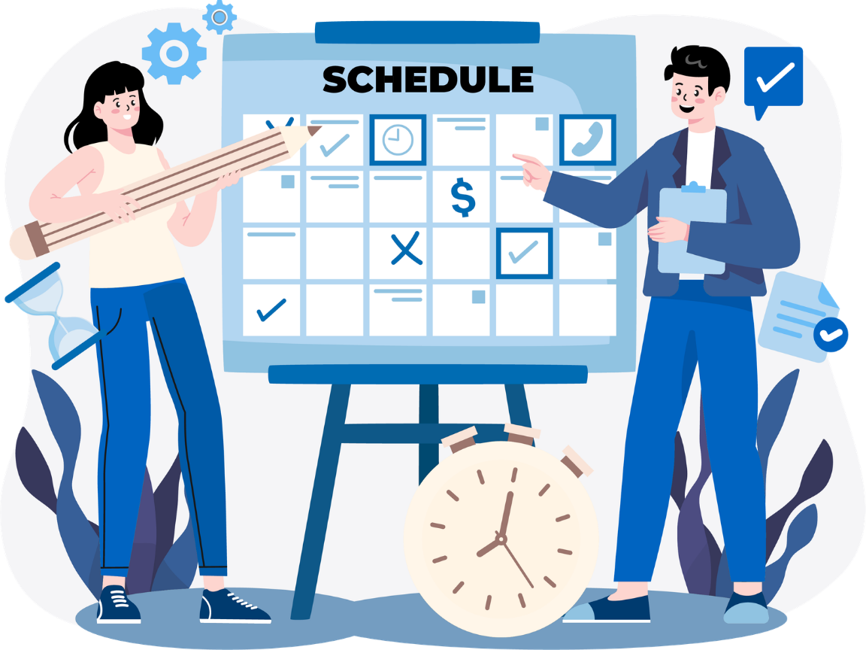
Indicadores de Calidad Disciplinares (Ingeniería de Software):
Plan de Evidencias Tangibles:
Modelos de Datos (IL 3.1 / 3.2): Base de datos relacional normalizada y escalable.
Desarrollo e Integración (IL 4.1 / 4.2): Arquitectura web modular con bajo acoplamiento entre interfaz y servidor.
Pruebas de Certificación (IL 1.1 / 1.2): Aplicación de pruebas unitarias y pruebas de aceptación de usuario (UAT).
Avance 1 (Fase 1): Especificación de requerimientos, diagramas UML/ERD y prototipos UI en Figma.
Avance 2 (Fase 2): Repositorio en GitHub con el código fuente del MVP funcional (Frontend e integración con BD).
Entrega Final (Fase 3): Aplicación web desplegada en servidor en la nube con certificado SSL y Manual de Usuario.

Slide 17

Conclusiones y Reflexiones Individuales
Thomas Puma - Desarrollador Backend & BD:
Conclusión: La articulación de la base de datos con la lógica del negocio garantiza la resolución del problema real de stock en la pyme
Reflexión: Esta fase ha permitido dimensionar la importancia del diseño técnico estricto antes de codificar, asegurando la viabilidad dentro de las 13 semanas.
Alyson Cuevas - Desarrollador Frontend & UX/UI:
Conclusión: El diseño centrado en el usuario (UX) resulta determinante para que una pyme pueda adoptar software sin fricciones.
Reflexión: Trabajar con una contraparte real fortalece la capacidad de traducir necesidades comerciales en interfaces claras y funcionales.

Slide 18
¡MUCHAS GRACIAS!
¡POR LA ATENCIÓN!

